Slide 1
Творческая жизнь объединений
«Вышивка лентами» и «Мир оригами» за 2016 – 2017 учебный год
МБУДО «Атяшевский Дом детского творчества»
Атяшевского муниципального района
Педагог дополнительного образования
Кощанова Ирина Владимировна

Slide 2
В 2016 – 2017 учебном году в творческом объединении «Вышивка лентами» занимались 15 девочек среднего школьного возраста. В творческом объединении «Мир оригами» занимались 15 девочек младшего школьного возраста. Занятия проходили на базе МБОУ «Атяшевская средняя школа», село Атяшево.
Обучающиеся объединения «Вышивка лентами» научились изготавливать простые по уровню сложности игольницы, бискорню, салфетки, карандашницы, подушки с вышитым на них ленточным узором.
Обучающиеся объединения «Мир оригами» научились: складывать простые по уровню сложности фигурки животных, зверей, насекомых, птиц, растений в технике «оригами», поэтапно складывать «треугольный модуль», изготавливать объемные изделия простые по уровню сложности в технике «модульное оригами».
Цель программ:
«Вышивка лентами» - формировать творческую активность и самостоятельность обучающихся через обучение основам вышивки лентами,
«Мир оригами» - развивать творческие способности обучающихся посредством
формирования знаний, умений и навыков работы с бумагой в технике «оригами», «модульное оригами»
была полностью мною достигнута за период 2016-2017 учебного года.

Slide 3
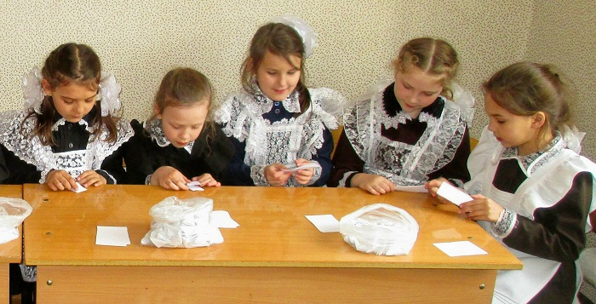
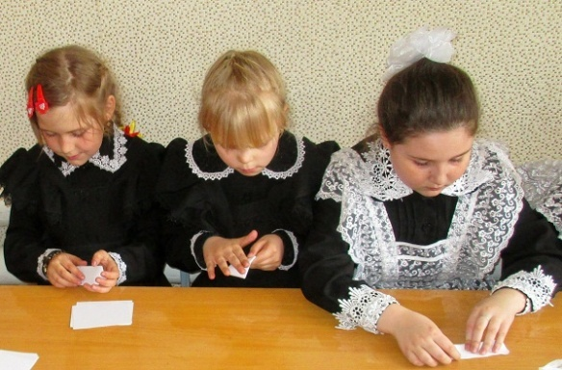
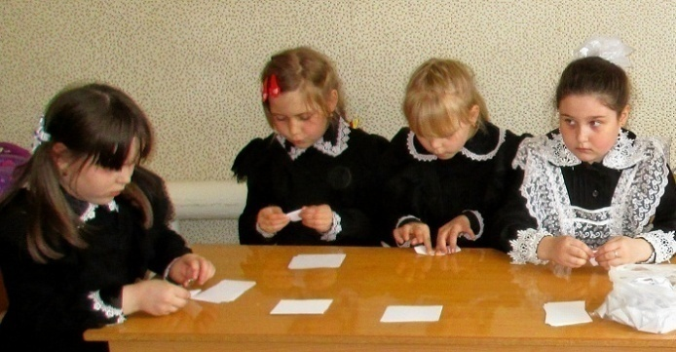
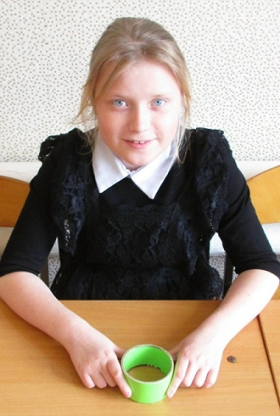
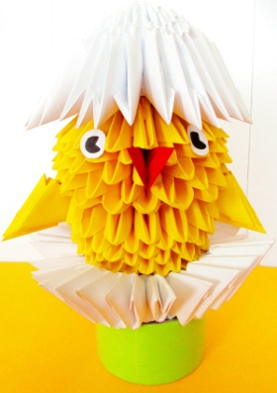
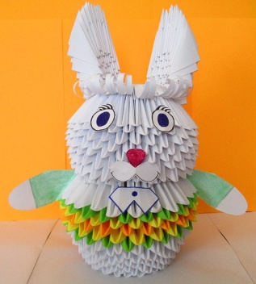
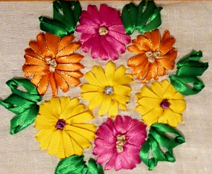
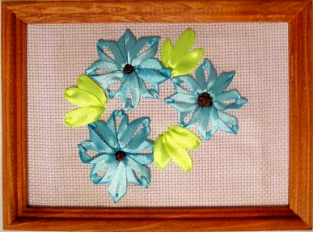
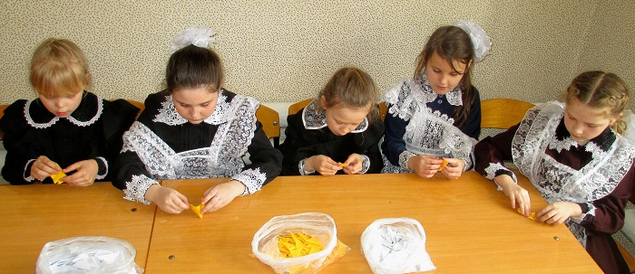
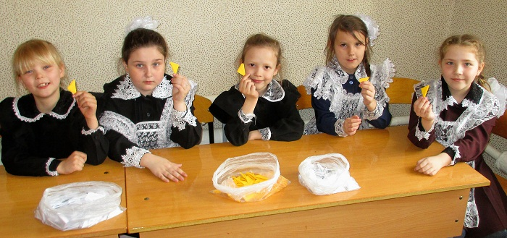
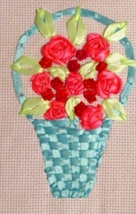
Обучающиеся на занятиях:

Slide 4
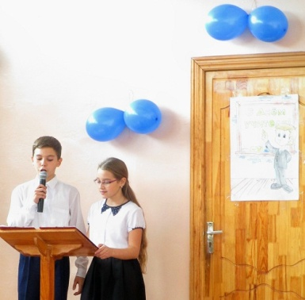
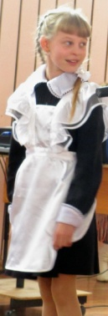
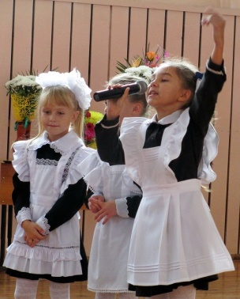
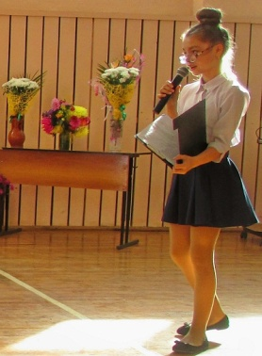
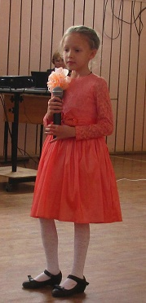
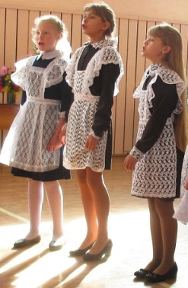
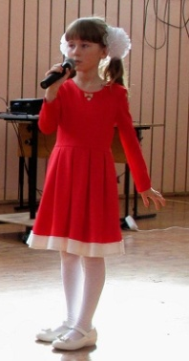
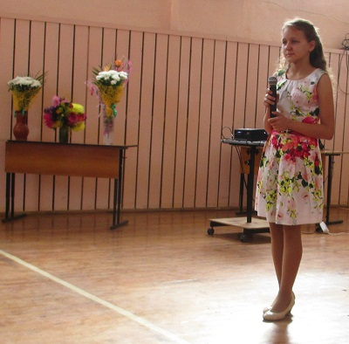
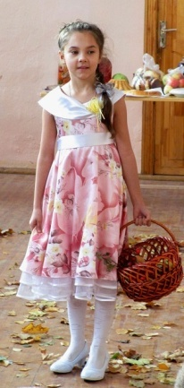
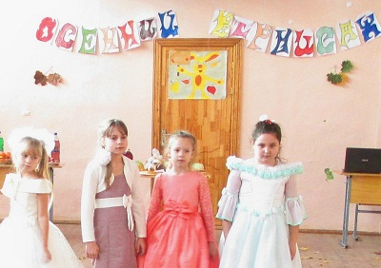
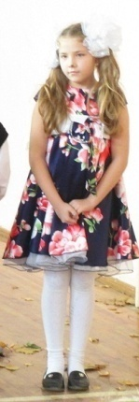
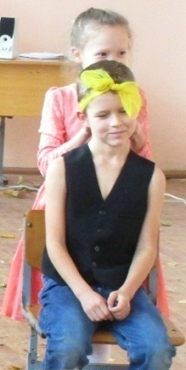
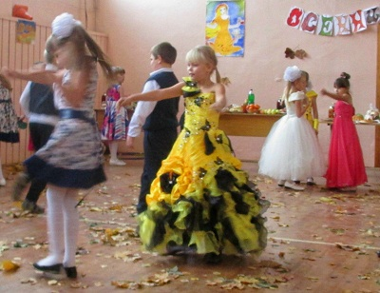
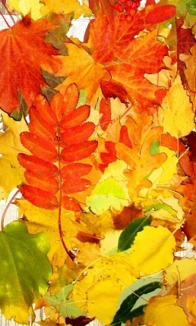
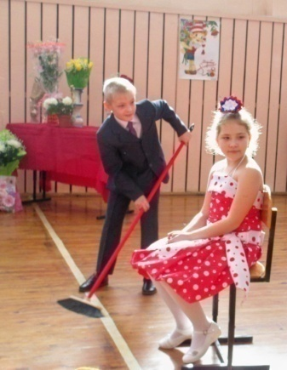
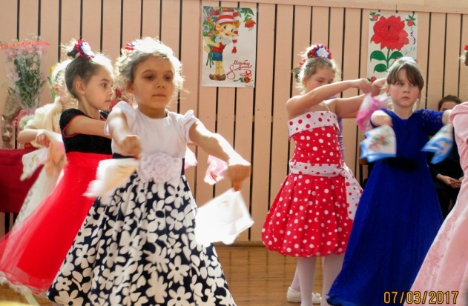
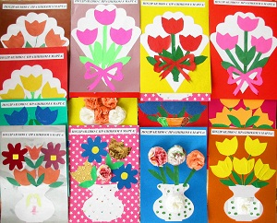
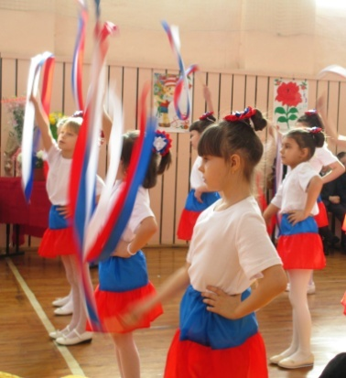
Примеры участия обучающихся в мероприятиях:
Праздники: «День учителя», «Осенний бал», «8 марта» и другие:

Slide 5
Примеры участия в выставках:
Муниципальный уровень:
20.08.2016 г. - Выставка декоративно – прикладного творчества (картин, выполненных обучающимися и педагогом), посвященная празднику 88-летия Атяшевского муниципального района.
Муниципальный уровень:
13.12.2016 г. - Выставка декоративно - прикладного творчества, посвященная Престольному празднику – «Дню Святого апостола Андрея Первозванного», п.Атяшево.
16-17.05.2017г. – Выставка декоративно-прикладного творчества, п.Атяшево.
Республиканский уровень:
30.10.2016 г. - Выставка мастеров декоративно-прикладного творчества Атяшевского муниципального района в рамках XX республиканского фестиваля «Шумбрат, Мордовия!», г.Саранск.
Уровень образовательного учреждения:
ноябрь 2016 г. – выставка декоративно-прикладного творчества, посвященная «Дню матери», ноябрь 2016 г. – выставка декоративно-прикладного творчества, посвященная «Дню мордовского языка», выставки по итогам четвертей, полугодий 2016-2017 учебного года.

Slide 6
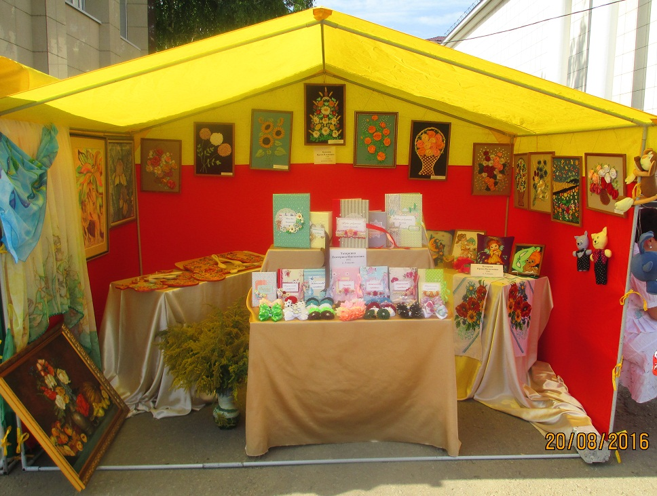
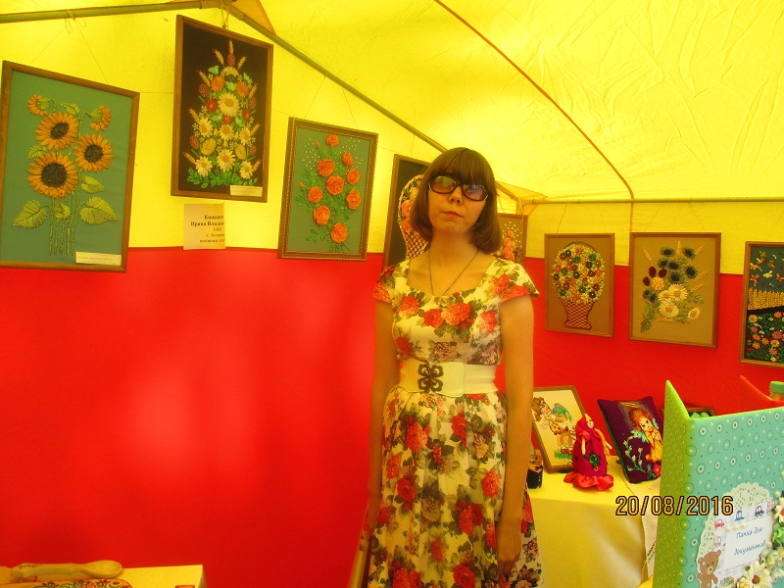
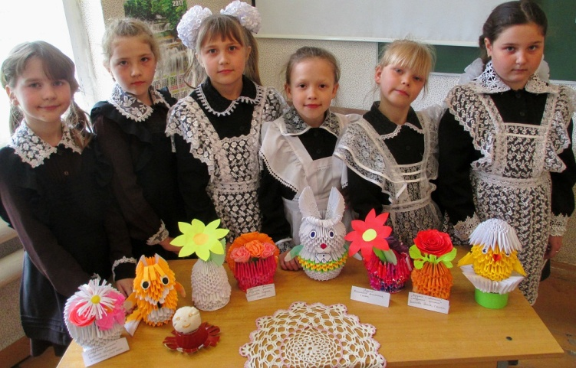
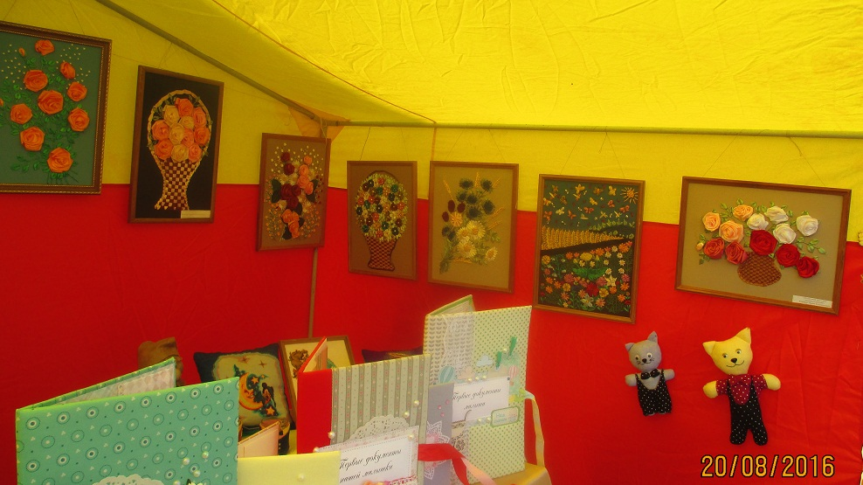
Примеры участия в выставках:

Slide 7
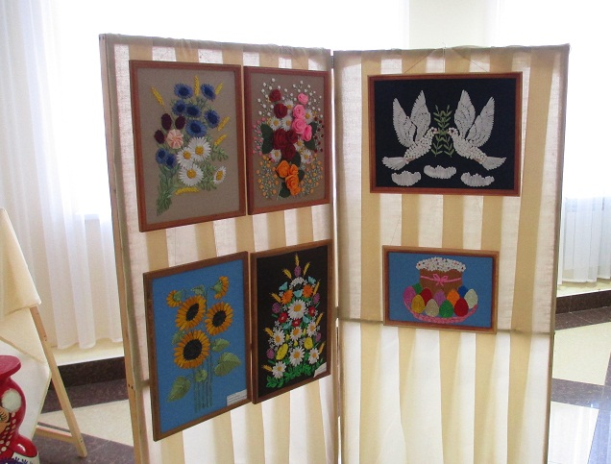
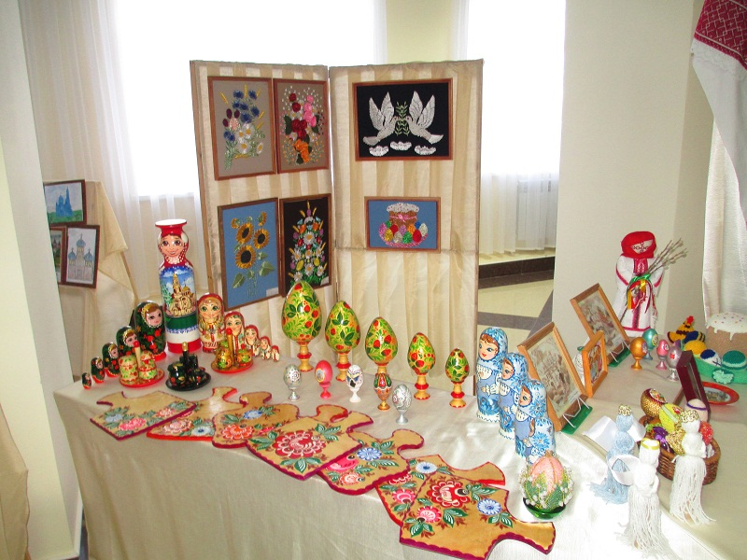
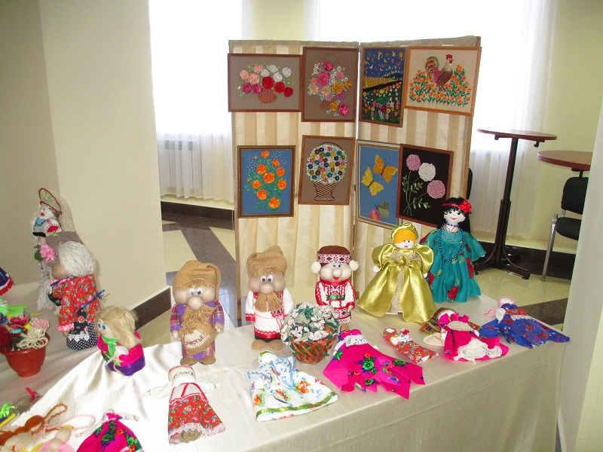
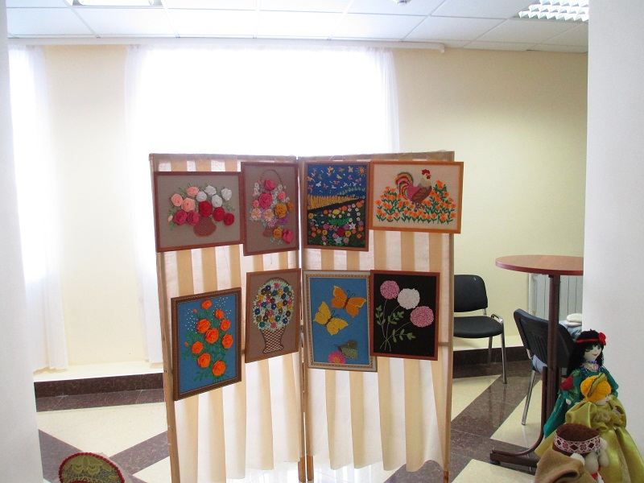
Примеры участия в выставках:

Slide 8
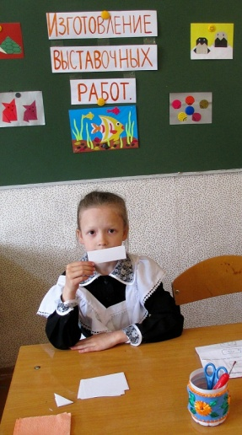
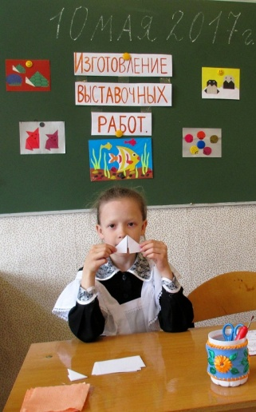
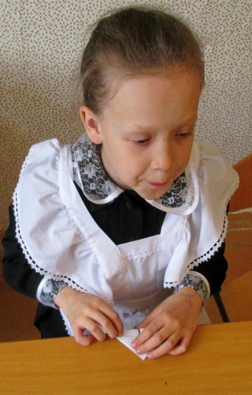
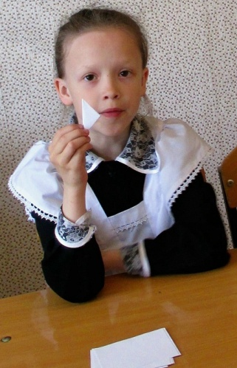
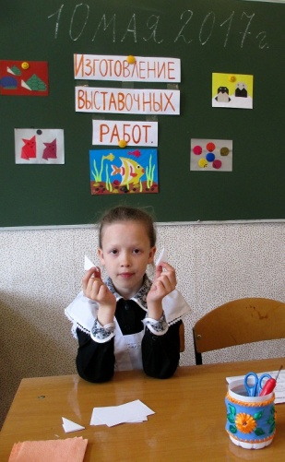
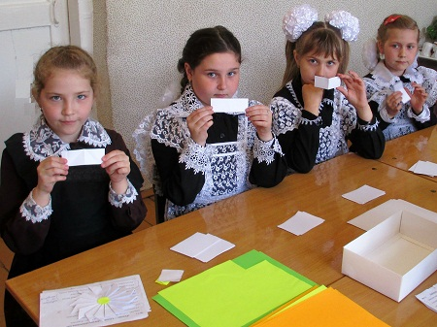
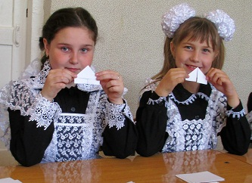
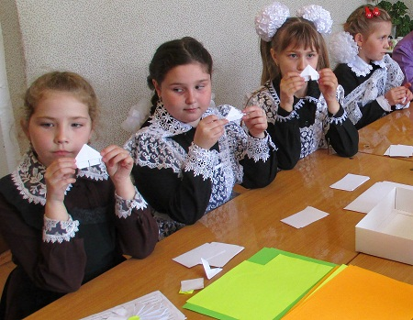
Открытые занятия (мастер-классы) (уровень образовательного учреждения):
28.12.2016 г. – Открытое занятие в форме мастер-класса на тему: «Волшебный мир».
10.05.2017 г. – Открытое занятие в форме мастер-класса на тему:
«Изготовление выставочных работ».
Потапова Ирина, мастер-класс «Треугольный модуль».

Slide 9
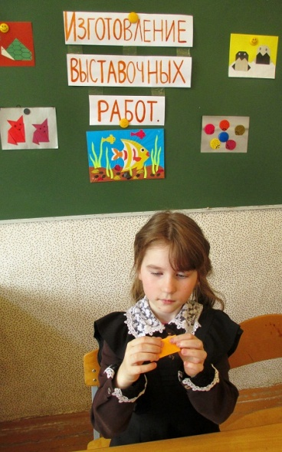
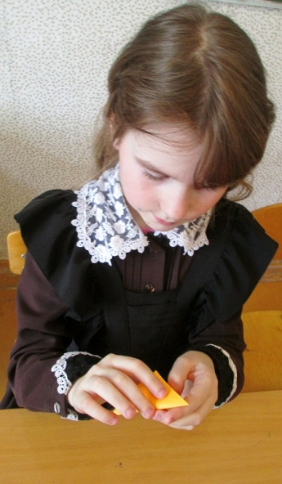
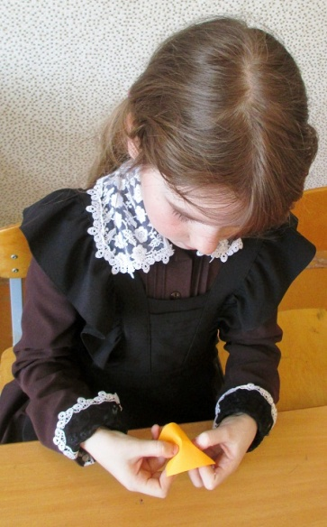
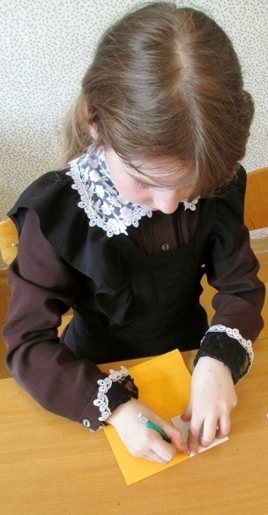
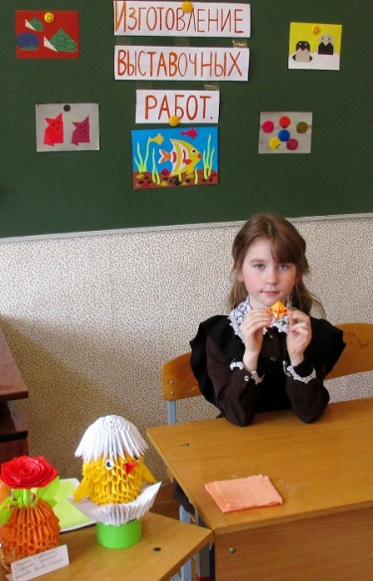
Открытые занятия (мастер-классы) (уровень образовательного учреждения):
10.05.2017 г. – Открытое занятие в форме мастер-класса на тему:
«Изготовление выставочных работ».
Шаева Мария, мастер-класс «Бабочка»,
«оригами».

Slide 10










Открытые занятия (мастер-классы) (уровень образовательного учреждения):
10.05.2017 г. – Открытое занятие в форме мастер-класса на тему:
«Изготовление выставочных работ».
Болотина Виктория, мастер-класс «Цветок», «оригами».

Slide 11




Участие обучающихся в конкурсах:
Ноябрь 2016 г. - районный конкурс на знание истории государственной символики РФ и РМ, Потапова Ирина, картина «Флаг Республики Мордовия», Сертификат.
Декабрь 2016 г. - районный конкурс новогодней игрушки «Зимние фантазии», номинация «Новогодняя игрушка на елку», Ермекшова Анна, «Царская ель», Грамота, 3 место.

Slide 12




Участие обучающихся в конкурсах:
Март 2017 г. – муниципальный этап Всероссийского конкурса прикладного творчества «Фантастика», номинация «Художественные ремесла, ткачество (вышивка)», Ермекшова Анна, творческий проект «Современный русский кокошник», Диплом, 1 место.
Март 2017 г. – муниципальный этап республиканского конкурса детского творчества «Экология. Дети. Творчество», номинация «Природа и творчество», Суродеева Светлана, картина «Полёт бабочки», Диплом, 1 место.
2017 г. – республиканский этап Всероссийского конкурса прикладного творчества «Фантастика», номинация «Художественные ремесла, ткачество (вышивка)», Ермекшова Анна, творческий проект «Современный русский кокошник».
2017 г. – республиканский конкурс детского творчества «Экология. Дети. Творчество», номинация «Природа и творчество», Суродеева Светлана, картина «Полёт бабочки».

Slide 13








Игольница «Белый цветок», игольница «На летней поляне», игольница «Волшебные бабочки», бискорню «Розовые розочки», бискорню «Красные астры»:
Подушки: «Подсолнухи», «Цветы»:
Примеры выставочных работ:
Объединение «Вышивка лентами»:

Slide 14



Примеры выставочных работ:
Объединение «Мир оригами»:
Композиции: «Цыплёнок в гнезде»,
«Медведь на волшебной поляне»,
картина «Рыбки в аквариуме»:

Slide 15

Поощрения педагога:
Муниципальный уровень:
Благодарственное письмо, р/п. Атяшево, декабрь 2016 г.

Slide 16
СПАСИБО
ЗА
ВНИМАНИЕ!

